Slide 1
Digitale Übungen

Slide 2
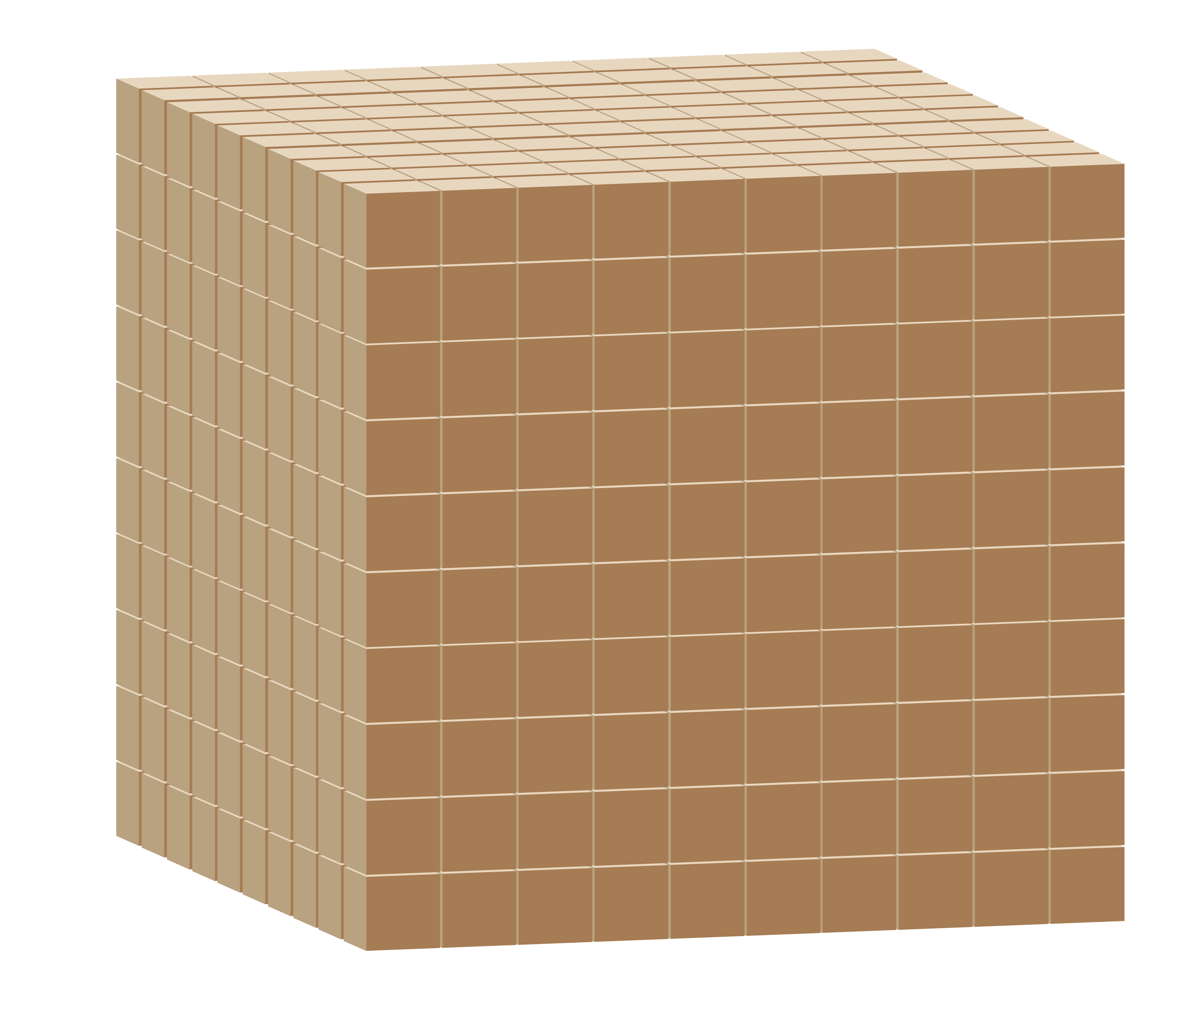
Grafiken: Dienes-Material bis 1 000

Slide 3
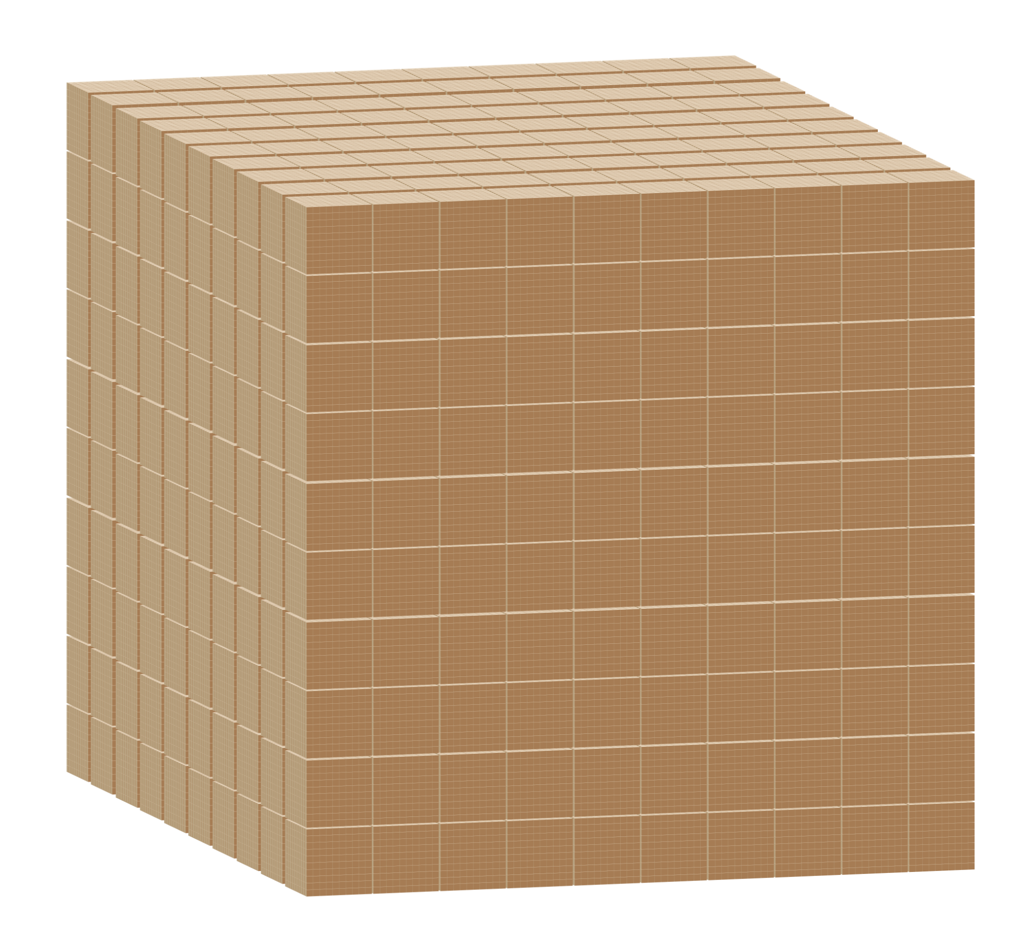
Grafiken: Dienes-Material bis 1 000 000

Slide 4
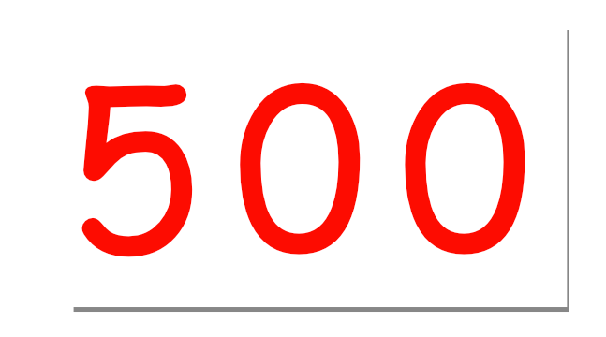
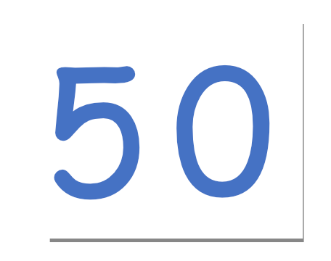
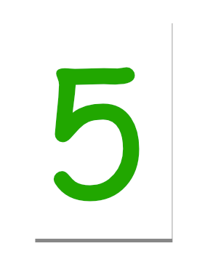
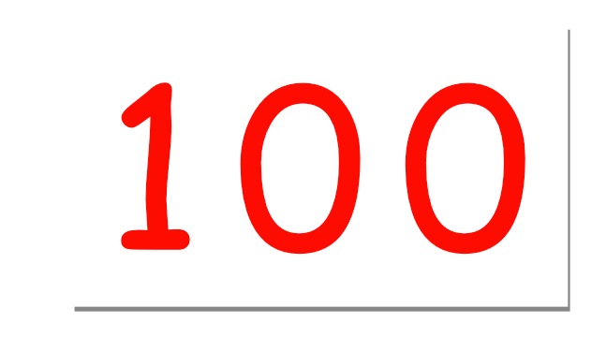
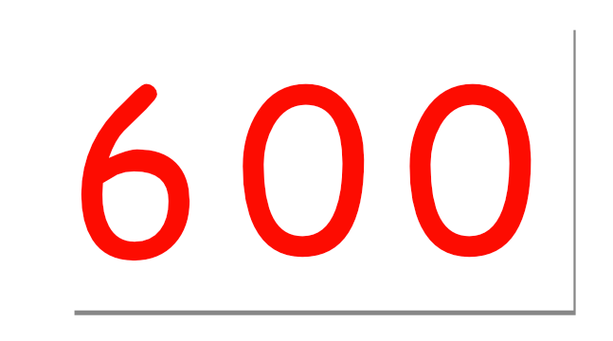
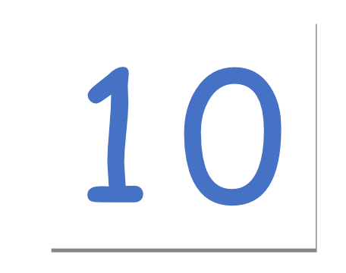
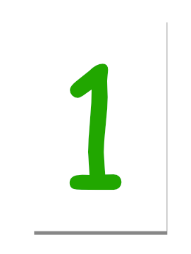
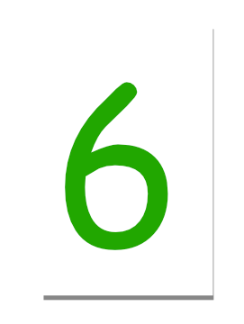
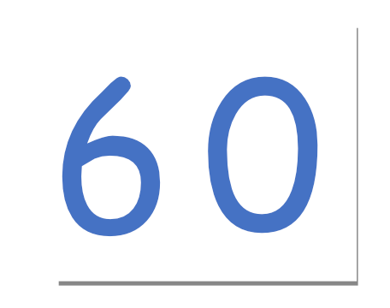
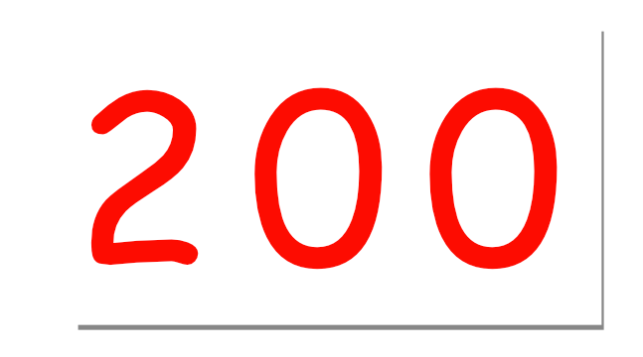
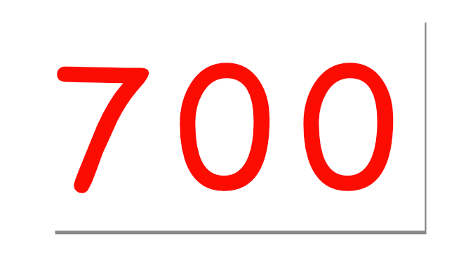
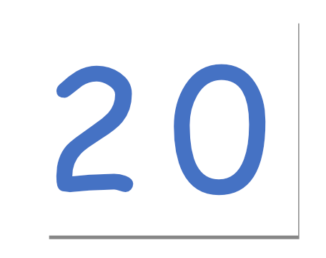
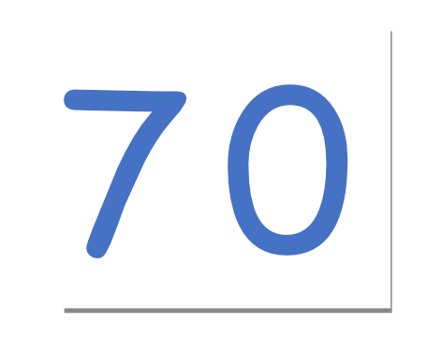
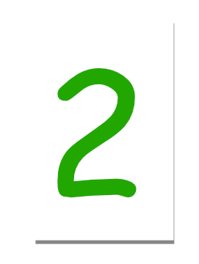
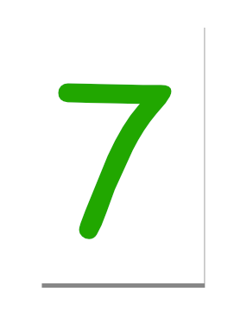
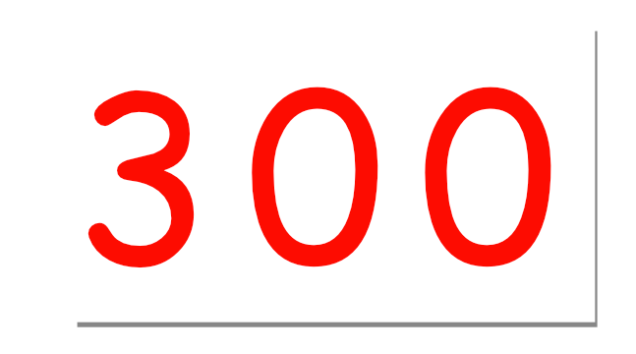
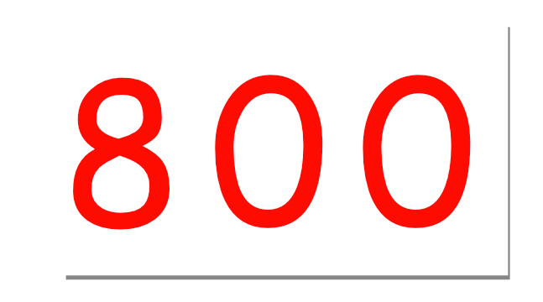
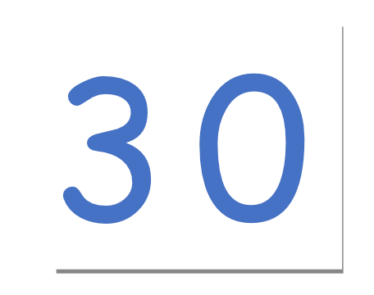
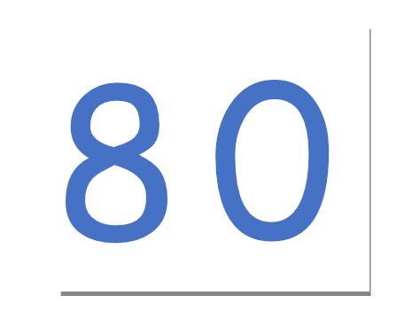
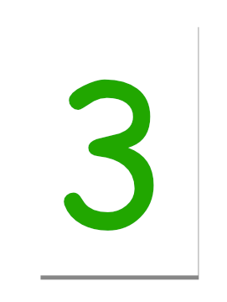
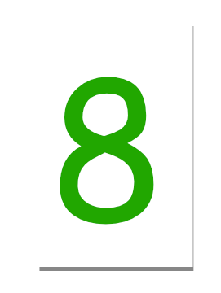
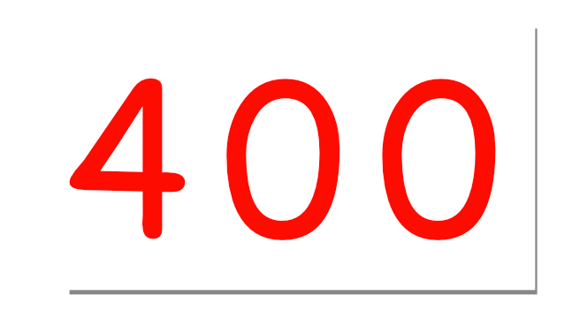
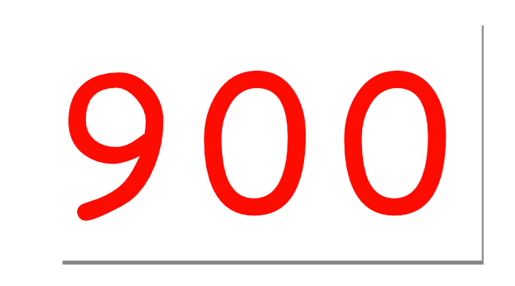
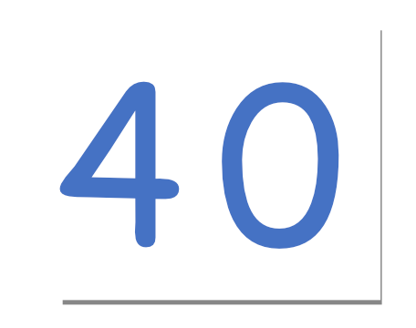
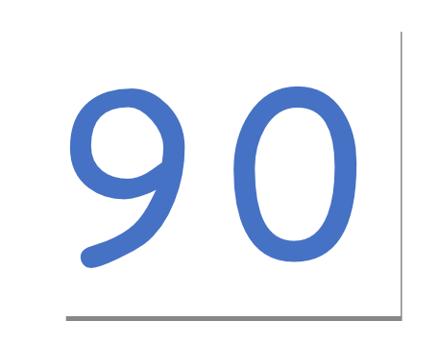
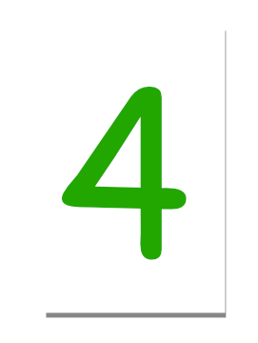
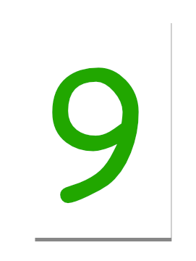
Grafiken: Zahlenkarten H, Z, E

Slide 5
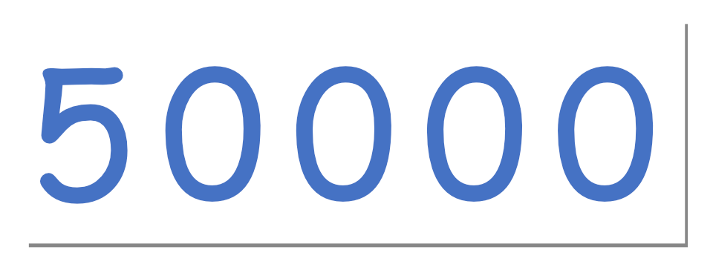
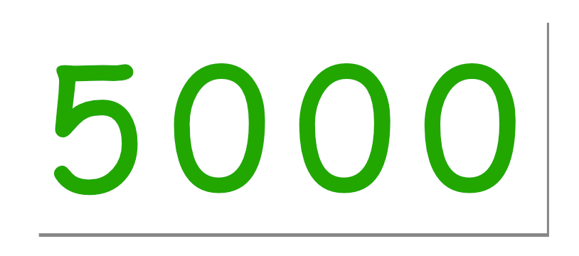
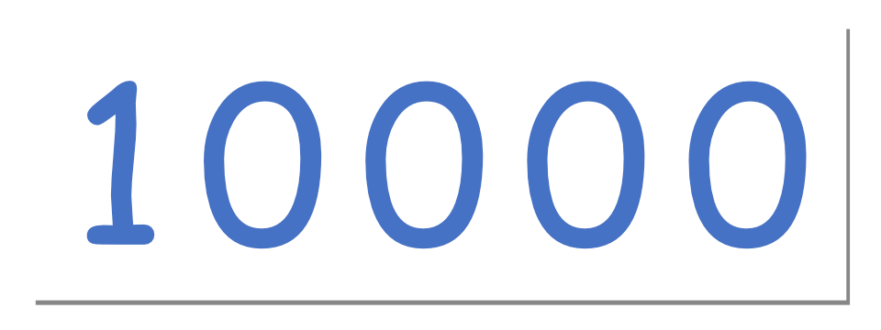
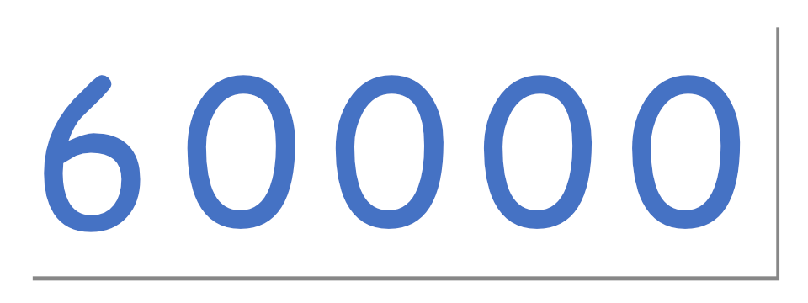
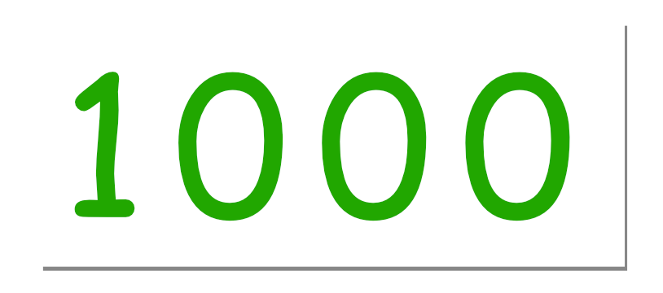
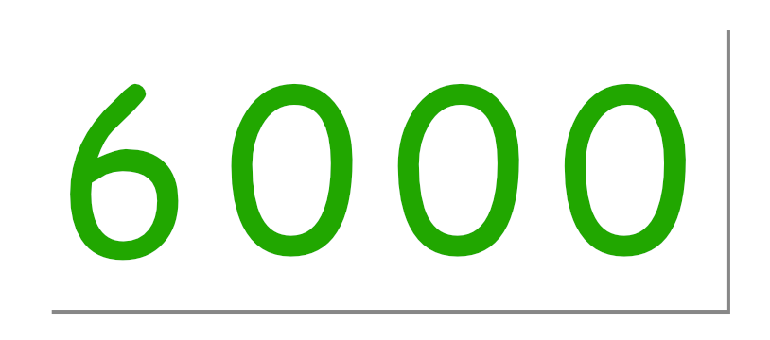
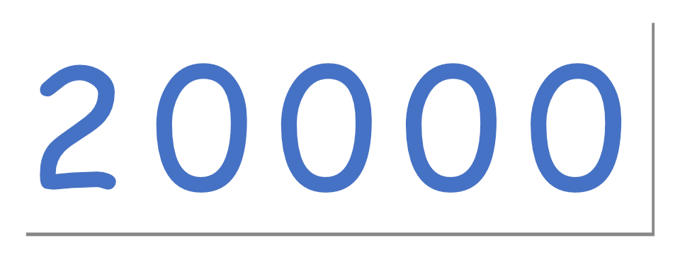
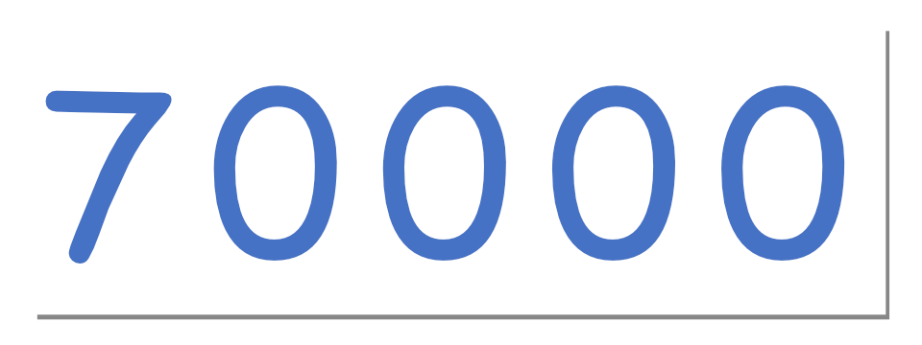
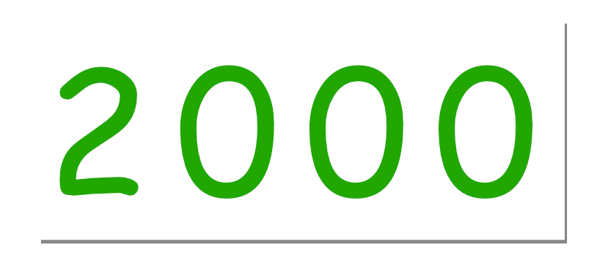
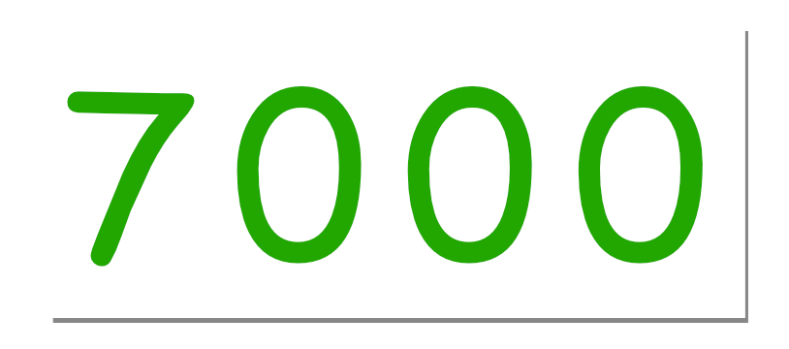
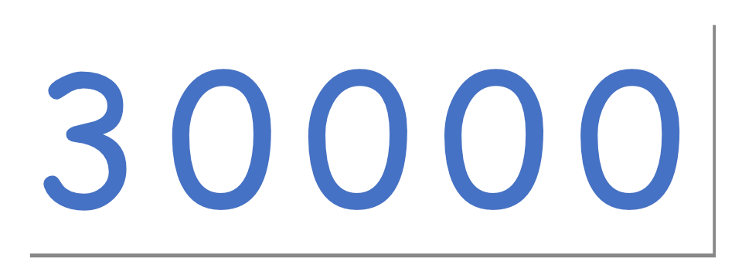
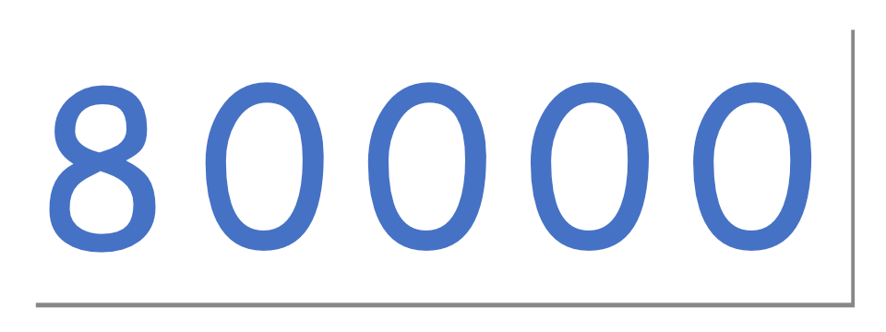
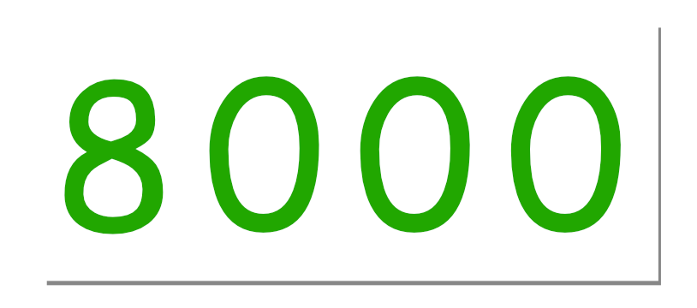
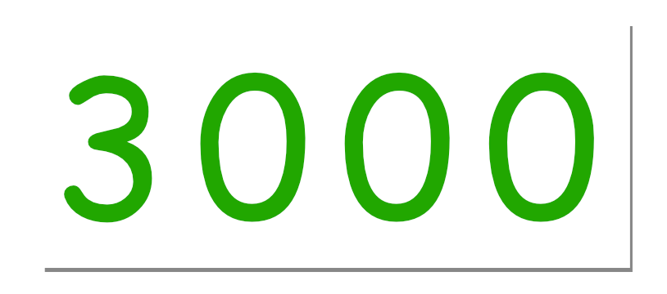
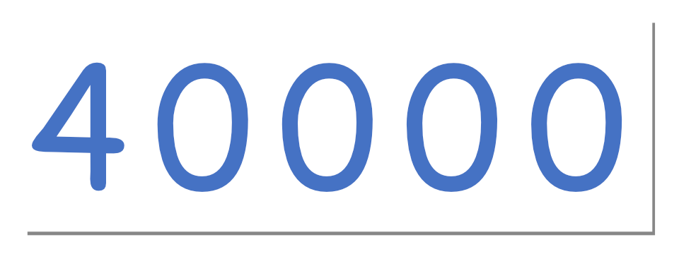
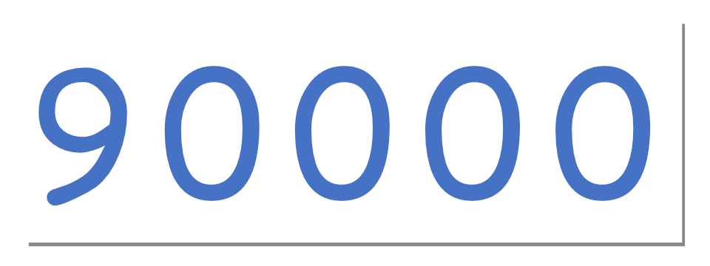
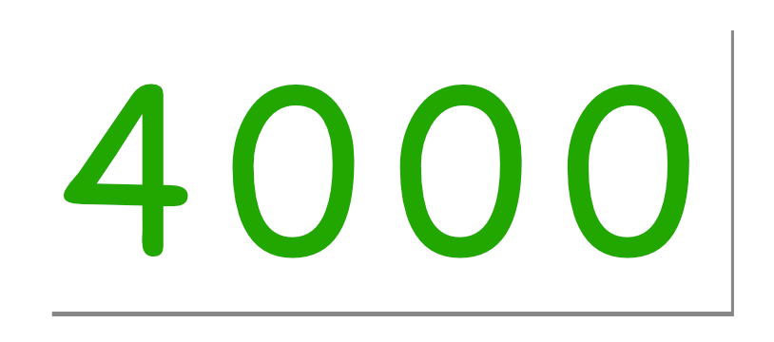
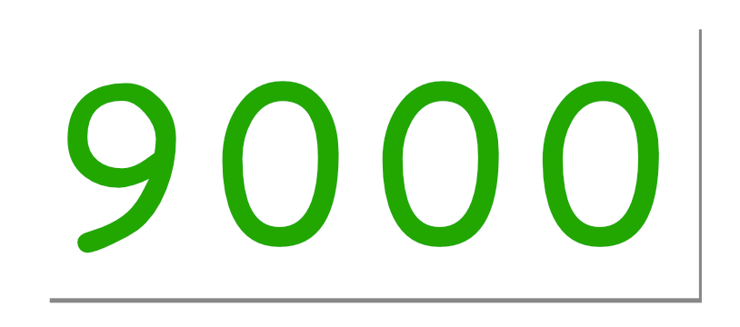
Grafiken: Zahlenkarten T, ZT

Slide 6
Grafiken: Zahlenkarten HT, M

Slide 7
Zahl unter dem Tuch
bis 1 000
Los geht‘s

Slide 8
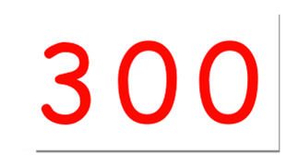

Slide 10
Welche Zahl liegt jetzt
unter dem Tuch?

Slide 11
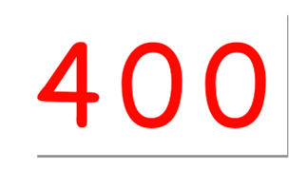

Slide 13
weiter

Slide 14
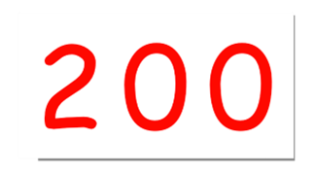

Slide 16
Welche Zahl liegt jetzt
unter dem Tuch?

Slide 19
weiter

Slide 22
Welche Zahl liegt jetzt
unter dem Tuch?

Slide 25
weiter

Slide 28
Welche Zahl liegt jetzt
unter dem Tuch?

Slide 31
weiter

Slide 34
Welche Zahl liegt jetzt
unter dem Tuch?

Slide 37
weiter

Slide 40
Welche Zahl liegt jetzt
unter dem Tuch?

Slide 43
weiter

Slide 46
Welche Zahl liegt jetzt
unter dem Tuch?

Slide 49
weiter

Slide 52
Welche Zahl liegt jetzt
unter dem Tuch?

Slide 56
weiter

Slide 59
Welche Zahl liegt jetzt
unter dem Tuch?

Slide 63
weiter

Slide 66
Welche Zahl liegt jetzt
unter dem Tuch?

Slide 70
Zahl unter dem Tuch
bis 10 000
Los geht‘s

Slide 73
Welche Zahl liegt jetzt
unter dem Tuch?

Slide 76
weiter

Slide 79
Welche Zahl liegt jetzt
unter dem Tuch?

Slide 82
weiter

Slide 84
Notes:
Animation:
Würfelmaterial: gelb, schwanken
Zahlenkarten: grün, erscheinen
Übergang: Morphen
Dienes-Material, das dazu kommt: Einfliegen von rechts beim Klicken, dann Pfadanimation
! Wichtig: Anordnung der Zahlenkarten : 1000 im Hintergrund, andere jeweils ebenen weiter vorn

Slide 85
Welche Zahl liegt jetzt
unter dem Tuch?

Slide 88
weiter

Slide 91
Welche Zahl liegt jetzt
unter dem Tuch?

Slide 94
weiter

Slide 97
Welche Zahl liegt jetzt
unter dem Tuch?

Slide 100
weiter

Slide 103
Welche Zahl liegt jetzt
unter dem Tuch?

Slide 106
weiter

Slide 109
Welche Zahl liegt jetzt
unter dem Tuch?

Slide 112
weiter

Slide 115
Welche Zahl liegt jetzt
unter dem Tuch?

Slide 119
weiter

Slide 122
Welche Zahl liegt jetzt
unter dem Tuch?

Slide 126
weiter

Slide 129
Welche Zahl liegt jetzt
unter dem Tuch?

Slide 133
Zahl unter dem Tuch
bis 1 000 000
Los geht‘s

Slide 136
Welche Zahl liegt jetzt
unter dem Tuch?

Slide 140
weiter

Slide 143
Welche Zahl liegt jetzt
unter dem Tuch?

Slide 147
weiter

Slide 150
Welche Zahl liegt jetzt
unter dem Tuch?

Slide 154
weiter

Slide 157
Welche Zahl liegt jetzt
unter dem Tuch?

Slide 161
weiter

Slide 164
Welche Zahl liegt jetzt
unter dem Tuch?

Slide 168
weiter

Slide 171
Welche Zahl liegt jetzt
unter dem Tuch?

Slide 175
weiter

Slide 178
Welche Zahl liegt jetzt
unter dem Tuch?

Slide 183
weiter

Slide 186
Welche Zahl liegt jetzt
unter dem Tuch?

Slide 191
weiter

Slide 194
Welche Zahl liegt jetzt
unter dem Tuch?

Slide 198
weiter

Slide 201
Welche Zahl liegt jetzt
unter dem Tuch?

